Slide 1
Casus 1 Pijn Bridging the gap Dr. Peter Demeulenaere Palliatieve zorg GZA ziekenhuizen 24 februari 2021

Slide 2
Hector (1)
Sociale toestand
Hector is 56 jaar, samenwonend met zijn partner
Hij verblijft momenteel thuis
Hij heeft geen kinderen
Zijn beide ouders zijn nog in leven
Hij heeft drie broers en een zus
Hij vindt steun in zijn geloof (katholiek)

Slide 3
Hector (2)
Medische toestand
Coloncarcinoom (sigmoid) met lokale en peritoneale metastasering (drie jaar geleden vast gesteld)
Hector werd uitgebreid behandeld met chirurgie en verschillende lijnen chemotherapie.
De ziekte is nooit helemaal echt in remissie geweest
Sinds een drietal maanden is er een groot recidief in het klein bekken met druk op de Re ureter (-> hydronefrose van de Re nier)

Slide 4
Hector (3)
Klachten
Hector is veel vermagerd en verzwakt.
Hij vertoont ook constipatie
Hector vertoont intermittente hematurie en heeft een verblijfsonde
Hector heeft vooral nood aan (psychische) rust
Hij heeft nu laag abdominale pijn (VAS 6-7)
De huisarts start Contramal Retard 2 x 200 mg per dag PO
De laag abdominale pijn persisteert echter, er is amper vermindering van de VAS-score

Slide 5
Mogelijke aanpak
Laxativa starten ?
Dafalgan® systematisch associeren 4x/d 1 g
Durogesic® 12 ug TD voorzien naast de Contramal®
Durogesic® 25 ug TD voorzien ipv Contramal®
Oxynorm Instant® voorzien als doorbraak medicatie bij pijn ?

Slide 6
Pain management
Keuze pijn therapie (cfr. Pijnrichtlijn www.pallialine.be)
concomittante symptomen : oog voor het geheel van symptomen hebben !
farmacologisch
product
toedieningsweg
farmaco-economische aspecten
balans efficaciteit – nevenefecten
opioïd-responsief ?
opioid sparende therapie : adjuvantia
interventioneel
andere methodes : radiotherapie, chemotherapie, kine, chirurgie

Slide 7
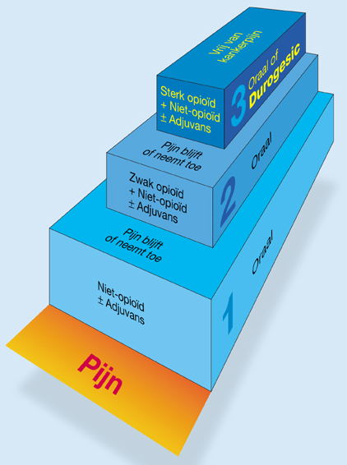
WHO Ladder
juiste geneesmiddel ~ type pijn
juiste dosering ~ getitreerd
juiste tijdsinterval ~ vaste tijdstippen
juiste toedieningswijze ~ minst belastende weg
aandacht voor neveneffecten
empathie / luisterend oor
Weinig evidentie !!
Plaats trap 2 ?
Plaats pijnkliniek ?
Notes:
Pijnbestrijding met geneesmiddelen : principes van de Wereldgezondheidsorganisatie : gouden standaard
Wanneer een geneesmiddel van een bepaalde trap, voldoende gedoseerd, onvoldoende pijnstilling geeft, dan schakelt men over naar een hogere trap, al niet gecombineerd met een co-analgeticum.
Trap 1 paracetamol / NSAI
Trap 2 codeine / tramadol / dextropropoxyfeen / buprenorfine
Trap 3 morfine / fentanyl / metadon
Aangepast aan het pijntype : nociceptief de ladder, neuropathisch co-analgetica
Aangepaste dosering : individueel getitreed
Tijdsinterval volgens werkingsduur van het geneesmiddel : vaste tijdstippen om de pijn voor te zijn
Toedieningsweg moet zo min mogelijk belastend zijn : oraal of transdermaal
Steeds balans maken tussen goede effecten en neveneffecten.

Slide 8
Morfine opstart
Geen verschil in outcome of men start met kortwerkende of ineens met langwerkende morfine
Titreren en testen of de pijn ‘opioïd-responsief’ is
Titreer in principe altijd opwaarts, op geleide van de benodigde extra-doses en op geleide van de klinische situatie, meestal met stappen van 30 - 50 %
Titreer in principe nooit neerwaarts, tenzij bij toxiciteit (terminaal / verminderde nierfunctie), bij onaanvaard-bare bijwerkingen of na toepassing radiotherapie of zenuwblok : 25% per stap / dag

Slide 9
Hector (4)
Verdere evolutie
Drie weken nadien
Hector verzwakt verder en wordt bedlegerig, hij slaapt veel
Zijn grootste probleem blijft de abdominale pijn (VAS 7), ondanks de ondertussen reeds fors opgedreven dosis opioïden
175 µg/uur Durogesic® patch TD per 3 dagen
3 x 30mg MS Direct® PO per dag als doorbraak medicatie
De partner kan het allemaal niet meer aan, ze vertelt dat haar man schrik heeft om te sterven

Slide 10
Mogelijke aanpak
Een SC spuitdrijver met morfine starten ?
De palliatieve thuiszorg PHA bellen ?
Rilatine® starten om de patiënt minder suf te maken ?
Anxiolytica voorzien type Xanax® ?
Gebruik maken van co-analgetica ?

Slide 11
Bijwerkingen opioïden
Transiënt (gewenning)
Braken, nausea
Sufheid
AH depressie
Blijvend (geen gewenning)
Constipatie
Delier (zie verder)

Slide 12
Co-analgetica Opioid sparende therapie
Palliatieve chemo- of radiotherapie
Interventionele technieken : vroeg genoeg toepassen!
Corticosteroiden : Medrol®, dexametasone
NSAI : Gambaran®, Celebrex®
Antidepressiva : Redomex®, Cymbalta®, Efexor®
Anti-epileptica : Neurontin®, Lyrica®, Tegretol®
Lidocaine : Versatis® patch
Anti-cholinergica : Buscopan®
Benzodiazepines : Rivotril®, Valium®

Slide 13
Hector (5)
Er worden nu ook corticoïden toegevoegd : 3 x 4 mg dexamethasone per dag PO
Maar de pijn blijft moeilijk onder controle te krijgen, en patiënt klaagt nu ook van schietende pijnen in de sacrale regio (VAS 8)
Er wordt overgeschakeld op Transtec®-patch 3 x 70 ug per uur TD (opioïd-rotatie)
Er is ook een factor 'totale pijn' : Hector vraagt heel veel aandacht en is gespannen, vooral naar de avond toe : pijn is duidelijk een communicatiemiddel !

Slide 14
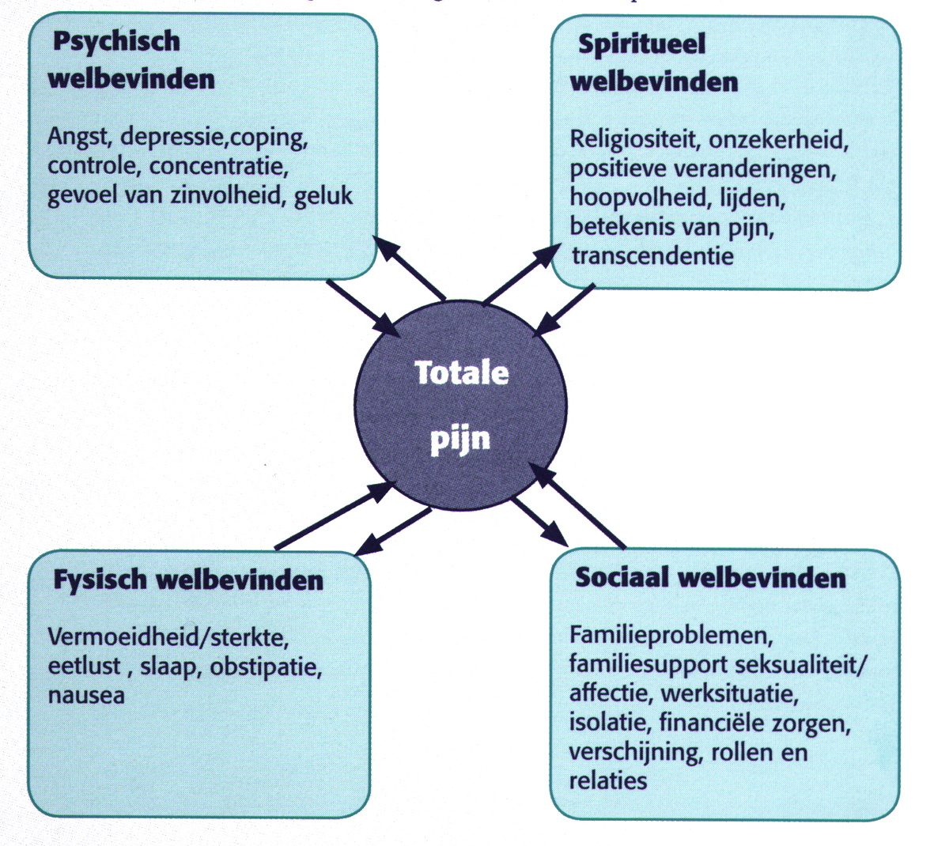
Concept totale pijn
Cecily
Saunders
Sexuele pijn
Culturele pijn

Slide 15
Opioïdrotatie
Individuele patiënt reageert soms beter op het ene dan op het andere opioïd (analgesie, bijwerkingen)
Uitvoeren opioïdrotatie: bij patiënten die onvoldoende analgesie hebben of die te veel neveneffecten ervaren
Bij elke switch bestaat gevaar voor overdosage (door onvolledige kruistolerantie)
i.g.v. bijwerkingen : 75% equi-analgetische dosis
i.g.v. onvoldoende analgesie : 100% equi-analgetische dosis
Bij een opioïd-switch kunnen soms kortstondig dervingsverschijnselen optreden (door inwerking op verschillende opioïd-receptoren)

Slide 16
Hector (6)
Hector neemt dus nu
Transtec ® 210 TD per 3 dagen
Dexamethasone 3 x 4 mg PO
MS Direct® 30 mg (3x10 mg) PO bij doorbraakpijn, gemiddeld 3x/d

Slide 17
Hector (7)
Tijdens het weekend verzwaart de bijgeroepen wachtarts de analgetische medicatie met Oxycontin® 2 x 20 mg per dag PO
Hij vervangt de doorbraakpijn medicatie door Oxynorm Instant® 20 mg per keer PO (ipv MS Direct® 30 mg)
De abdominale pijn wordt wel wat beter maar de pijn in de sacrale regio blijft even hevig ‘schieten’
De doorbraakpijn blijft onvoldoende effectief

Slide 18
Hector (8)
Hector krijgt nu dus
Transtec® 3 x 70 ug per uur TD
Dexametasone 3 x 4 mg per dag PO
Oxycontin® 2 x 20 mg per dag PO
Oxynorm Instant® 20 mg per keer PO bij doorbraakpijn, gemiddeld 3x/dag

Slide 19
Hector (9)
Hector wordt maandag dringend opgenomen op de palliatieve eenheid voor verdere pijncontrole
Er wordt een semi-dringende CT scan gedaan om de complexe pijn beter te begrijpen
Besluit : ‘er zijn geen metastatische letsels zichtbaar ter hoogte van het leverparenchym. Wel is er ter hoogte van het kleine bekken een zeer uitgebreide tumoraal recidief massa te zien, welke aanleiding geeft tot een obstructieve dilatatie van de rechter ureter en welke zich craniaalwaarts uitbreidt en ventraal ten opzichte van het os sacrum, tot onder het niveau van het promontorium’

Slide 20
Hector (10)
Pijnbilan
Naar alle waarschijnlijkheid is er een neuropathische pijn-component voorhanden, naast de viscerale component
Lokalisatie
Weinig opioid gevoeligheid
Aard van de pijn
Totale pijn (angst – demoralisatie)
Persisterende constipatie ++++

Slide 21
Mogelijke aanpak
Een SC spuitdrijver met morfine starten ?
Anxiolytica voorzien type Xanax® ?
Gebruik maken van co-analgetica type Lyrica® / Redomex® ?
De hulp van de pijnkliniek inroepen ?
Relistor® SC proberen ivm constipatie ?

Slide 22
Hector (11)
Het pijnbeleid wordt grondig aangepast :
Transtec® 3x70 ug per uur TD wordt behouden
Dexametasone 3x4 mg PO en Oxycontin® 2x20 mg PO worden vervangen door een SC spuitdrijver met morfine 100 mg / Aacidexam (dexametasone)15 mg per 24 uur SC
De doorbraakmedicatie Oxynorm Instant® 20 mg PO wordt vervangen door morfine 40 mg SC
Er wordt gestart met Tegretol® 200 mg 3x1/2 PO
Er wordt gestart met Redomex Diffucaps® 25 mg 1 per dag PO voor slapen
Er wordt gestart met Xanax retard® 0.5 mg 1 per dag PO voor slapen
Advies pijnkliniek wordt gevraagd in verband met een plexus block van de plexus hypogastricus

Slide 23
Terugbetaling opioïden
Ambulant :
Wel terugbetaald : alle orale en TD vormen, morfine ampullen
Niet terugbetaald : Oxynorm® & Palladone® ampullen, Targinact
Ziekenhuis : inbegrepen in forfait
Wel inbegrepen in forfait : bijna alle orale en alle TD vormen en fentanyl ampullen
Niet inbegrepen in forfait : morfine & Oxynorm® & Palladone & Mephenon® ampullen

Slide 24
Kostprijs parenterale opioïden
Prijs per ampul
Morfine 10 mg 0,89 €
Morfine 20 mg 0,96 €
Morfine 30 mg 1,23 €
Morfine 40 mg 1,68 €
Mephenon® 10 mg 1,14 €
Oxynorm® 20 mg (2ml) 3,29 €
Oxynorm® 50 mg (1ml) 14,17 €
Palladone® 2 mg 3,30 €
Palladone® 10 mg 10,54 €
Fentanyl® 0,1 mg (2 ml) 0,15 €
Fentanyl® 0,5 mg (10 ml) 0,57 €
Informatie verkregen vanuit GZA apotheek februari 2021

Slide 25
Hector (12)
’s Anderendaags is patiënt quasi pijnvrij en hij heeft amper nog nood aan doorbraak-medicatie
De plexus infiltratie wordt voorlopig uitgesteld
Patiënt is rustig en ontspannen en begint te spreken over het ‘regelen’ van een waardig levenseinde
De dag erop ontwikkelt Hector echter een fulminant onrustig delier

Slide 26
Bijwerkingen opioïden
Centraal zenuwstelsel <-> relatief plafondeffect
sufheid / slaperigheid
hyperalgesie
hallucinaties - verwardheid-delier
myoclonus
ademhalingsdepressie
Gastro-intestinaal
constipatie
nausea en braken
Autonoom
urineretentie
droge mond
posturale hypotensie
Cutaan
zweten
jeuk

Slide 27
Mogelijke aanpak
De dosis morfine in de spuitdrijver verminderen ?
De morfine in de spuitdrijver roteren naar oxycodone ?
Neuroleptica starten type Haldol®?
Palliatieve sedatie starten ?

Slide 28
Bronnen
www.pallialine.nl : richtlijn pijn in palliatieve zorg 2010
www.pallialine.be : richtlijn pijn in palliatieve zorg 2013
www.cbo.nl : richtlijn pijn bij kanker 2008
Richtlijn ‘pijn bij kanker’ KCE, 2013
Opioids in cancer pain, M.Davis et al. Ed. OUP 2005
Oxford Handbook of palliative medicine, G.Hanks et al. Ed. OUP 2010
Palliative Medicine, D.Walsh et al. Ed. Saunders-Elsevier 2009

Slide 29
Casus 2 Pijn Bridging the gap
Tom Van den Mooter en Thomas Van Cann
Oncologisch centrum GZA

Slide 30
Yvanka
Yvanka, dame van 28 jaar
Oncologische voorgeschiedenis:
11/2018: FIGO IIIC1 (aangetaste sentinelklier linker obturatorregio) cervixcarcinoom waarvoor chemoradiatie en bachytherapie
08/2019: recidief linker lies waarvoor radicale radiotherapie
01/2020: recidief iliacaal en invasie obturatormusculatuur linker

Slide 31
Yvanka
Relevante medische voorgeschiedenis
Anorexie als kind
2010: depressieve stoornis, middelenmisbruik (cannabis, soft drugs)
2013: nausea en braken waarvoor onduidelijke oorzaak, link met cannabis werd gelegd
2017: spanningshoofdpijnen
Sociale situatie:
Alleenwonende, sterke band met zus (en moeder). Geen stabiele relaties.

Slide 32
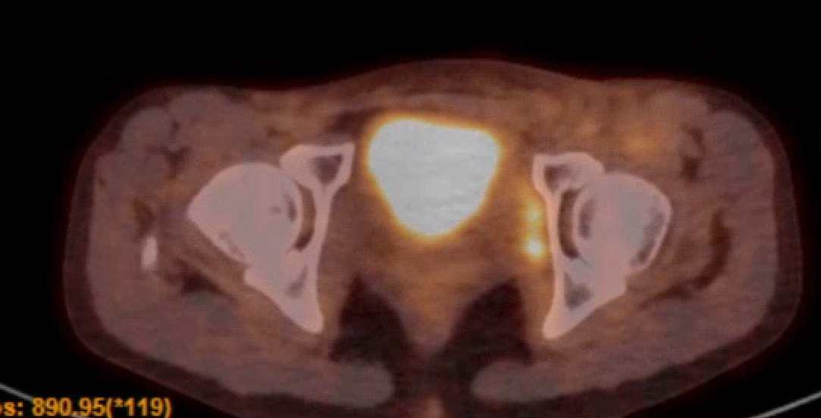
Yvanka
Huidige problematiek:
Hevige (VAS minimum 6/10) pijnklachten linker heupregio en been, in rust en inspanningsgebonden.
EMG: beeld van n. obturatoriuslijden links (diffuse denervatie in de m. adductor longus).
Klinisch belangrijke opzetting spierregio links (pantser)

Slide 33
Yvanka
In verleden reeds gestart met Lyrica (heden 300mg) en paracetamol wegens neuropathische pijnen postheelkunde en RT, ook poging Versatis (Lidocaïne).

Slide 34
Mogelijke aanpak
WHO Trap 1 analgetica?
WHO Trap 2 analgetica?
WHO Trap 3 analgetica?
Adjuvantia aanpassen?
Interventie?

Slide 35
Yvanka
Onze aanpak:
Paracetamol, soms met codeïne > weinig effect op de pijnen.
Zeer terughoudende tegenover medicatie (“van de wereld” bij te hoge dosis Lyrica)
Na overtuiging werd WHO trap 3 gestart > Fentanyl en oxycodone
Geen mogelijkheid voor herhalen radiotherapie of heelkunde in eerste instantie, chemotherapie werd gestart.

Slide 36
Yvanka
Evolutie:
Redelijke pijncontrole met combinatie Lyrica, Fentanyl en oxycodone
Tevens goede oncologische respons, redelijke tolerantie chemotherapie.
Wankele coöping

Slide 37
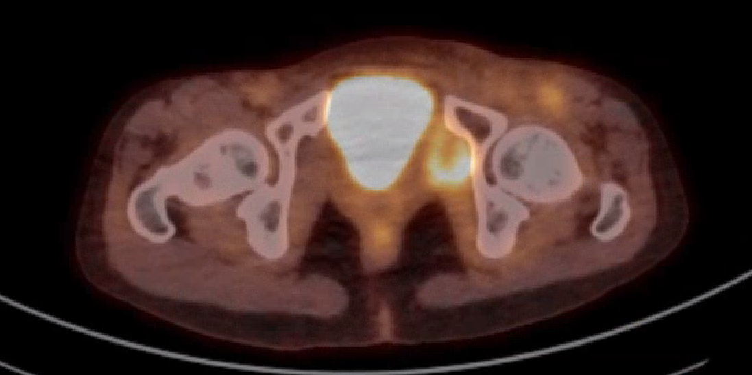
Yvanka
Verdere evolutie:
Onder chemotherapie goede ziekte- en symptoomcontrole, echter later symptomatische ziekteprogressie

Slide 38
Mogelijke aanpak
WHO Trap 1 analgetica?
WHO Trap 2 analgetica?
WHO Trap 3 analgetica?
Adjuvantia aanpassen?
Interventie?

Slide 39
Yvanka
Onze aanpak:
Associatie NSAIDs (CAVE maaglast voorheen, echter zonder ulcera) > START Celebrex
Geen mogelijkheid associatie corticoïden gezien deelname aan immuuntherapiestudie
Opdrijven opioïden (Fentanyl) progressief, opdrijven doorbraakpijnmedicatie.
Opstarten antitumorale behandeling binnen fase 1 studieprotocol (immuuntherapie)

Slide 40
Yvanka
Verder verloop:
Opname kort na opstarten studiemedicatie in kader van crescendo pijnklachten:
(Pijnlijke?) neuropathische pijnen voeten (mogelijk chemotherapie geïnduceerd)
Pijnklachten intra-abdominaal, voornamelijk ter hoogte van klein bekken met ook abdominale opzetting
Pijnklachten linker heupregio met uitstraling naar linker been = meest invaliderende.
Ontreddering ++
Toegenomen cannabis-usus.

Slide 41
Mogelijke aanpak
WHO Trap 1 analgetica?
WHO Trap 2 analgetica?
WHO Trap 3 analgetica?
Adjuvantia aanpassen?
Interventie?

Slide 42
Yvanka
Onze aanpak:
Overleg pijnkliniek > mogelijke interventies?
Laxativa!
Associatie langwerkende oxycodone naar snelwerkende en fentanyl
Associatie tricyclisch antidepressivum (amitryptiline)
Immuuntherapie binnen studieprotocol werd gecontinueerd gezien net opgestart en mogelijk later effect.

Slide 43
Yvanka
Verder verloop:
Proefblok n. obturator anterieur en posterieur:
Geen effect
Opdrijven amitryptiline
Geen effect
Associatie catapressan
Kortstondig effect
Voorstel door pijnkliniek UZA: spinale pijnpomp, infiltratie L2-L3,…
Gezien weinig te verwachten benefit en belangrijke weerslag wenst dame dit niet te laten uitvoeren.
Verdere ontreddering
Hoge benzodiazepine-usus, insomnia door pijnklachten.

Slide 44
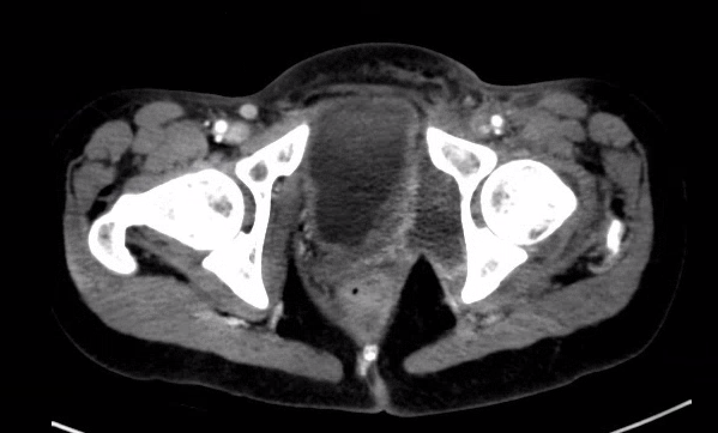
Yvanka
In tussentijd….

Slide 45
Yvanka
Diagnose progressieve ziekte onder immuuntherapiestudie
Palliatieve zorgen op palliatieve eenheid besproken gezien belangrijke pijnklachten, ten stelligste afgehouden door patiënte.
STOP studiebehandeling, onmiddellijk opstarten corticoïden (dexamethasone)
Spectaculair effect, pijnklachten duidelijk beter, minder noodzaak doorbraakpijnmedicatie, zelfs lichte afbouw fentanyl
Initieel snel palliatief verloop verwacht (pijnklachten), doch met corticoïden heden in ambulante setting.

